Slide 1
Правовое регулирование рынка платных медицинских услуг
Презентацию выполнила:
Степанова Анастасия 44 группа

Slide 2
Порядок предоставления платных медицинских услуг регулируется ФЗ РФ от 21.11.2011г. №323 «Об Основах охраны здоровья граждан в Российской Федерации», Постановлением Правительства РФ от 04.10.2012 № 1006 «Об утверждении Правил предоставления медицинскими организациями платных медицинских услуг», Законом РФ от 07.02.1992г. № 2300-1 «О защите прав потребителей».
Также при рассмотрении вопросов связанных с возмездным оказанием медицинских услуг необходимо обратиться к положениям ГК РФ, а именно части 2, главе 39 «Возмездное оказание услуг».

Slide 4
Согласно ст. 84 Федерального закона от 21.11.2011 N 323-ФЗ "Об основах охраны здоровья граждан в Российской Федерации" Граждане имеют право на получение платных медицинских услуг, предоставляемых по их желанию при оказании медицинской помощи, и платных немедицинских услуг (бытовых, сервисных, транспортных и иных услуг), предоставляемых дополнительно при оказании медицинской помощи.

Slide 5
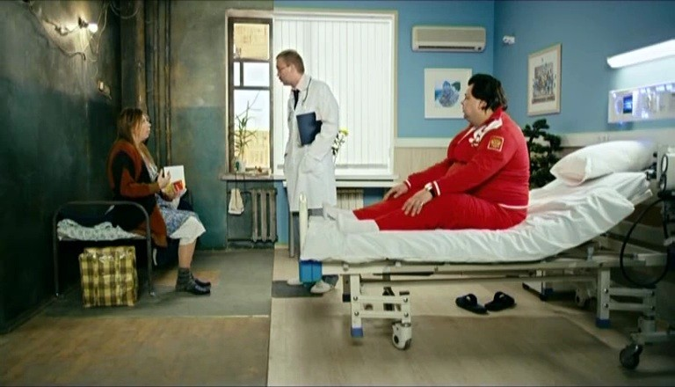
Отказ пациента от предлагаемых платных медицинских услуг не может быть причиной уменьшения видов и объема оказываемой медицинской помощи, предоставляемых такому пациенту без взимания платы в рамках программы государственных гарантий бесплатного оказания гражданам медицинской помощи и территориальной программы государственных гарантий бесплатного оказания гражданам медицинской помощи.

Slide 6
Порядок определения цен на платные медицинские услуги для медицинских организаций, являющихся бюджетными и государственными учреждениями, устанавливают их органы - учредители.
Медицинские организации иных организационно-правовых форм (ООО, ЗАО и т.п.) определяют цены на медицинские услуги самостоятельно.
Вышеуказанная информация размещается на сайте медицинской организации в сети "Интернет” и на информационном стенде (стойке). Информационный стенд располагается в доступном для посетителей месте и оформляется таким образом, чтобы можно было свободно ознакомиться с размещенной на нем информацией.

Slide 7
Договор возмездного оказания платных медицинских услуг
Медицинские услуги являются частным случаем возмездного оказания услуг, в соответствии с п.1 ст. 779 ГК РФ. Данные услуги могут предоставляться в виде профилактической, лечебно - диагностической, реабилитационной, протезно - ортапидической и зубопротезной помощи.
При заключении договора пациенту предоставляется в доступной форме информация о возможности получения соответствующих видов и объемов медицинской помощи без взимания платы в рамках программы государственных гарантий бесплатного оказания гражданам медицинской помощи и территориальной программы государственных гарантий бесплатного оказания гражданам медицинской помощи .

Slide 8
Стороны договора

Slide 9
Договор заключается потребителем (заказчиком) и исполнителем в письменной форме.
Договор должен содержать:
а) сведения об исполнителе
б) фамилию, имя и отчество (если имеется), адрес места жительства и телефон потребителя (законного представителя потребителя);
в) перечень платных медицинских услуг, предоставляемых в соответствии с договором;
г) стоимость платных медицинских услуг, сроки и порядок их оплаты;
д) условия и сроки предоставления платных медицинских услуг;
е) должность, фамилию, имя, отчество (если имеется) лица, заключающего договор от имени исполнителя, и его подпись, фамилию, имя, отчество (если имеется) потребителя (заказчика) и его подпись
ж) ответственность сторон за невыполнение условий договора;
з) порядок изменения и расторжения договора;
и) иные условия, определяемые по соглашению сторон.

Slide 10
Договор составляется в 3 экземплярах, один из которых находится у исполнителя, второй - у заказчика, третий - у потребителя. В случае если договор заключается потребителем и исполнителем, он составляется в 2 экземплярах.
Платные медицинские услуги предоставляются при наличии информированного добровольного согласия потребителя (законного представителя потребителя), данного в порядке, установленном законодательством Российской Федерации об охране здоровья граждан. (ст. 20)

Slide 11
Информированное добровольное согласие на медицинское вмешательство дает один из родителей или иной законный представитель в отношении:
лица, не достигшего совершеннолетнего возраста, или лица, признанного в установленном законом порядке недееспособным, если такое лицо по своему состоянию не способно дать согласие на медицинское вмешательство;
2) несовершеннолетнего больного наркоманией при оказании ему наркологической помощи или при медицинском освидетельствовании несовершеннолетнего в целях установления состояния наркотического либо иного токсического опьянения (за исключением установленных законодательством Российской Федерации случаев приобретения несовершеннолетними полной дееспособности до достижения ими восемнадцатилетнего возраста).

Slide 12
До заключения договора исполнитель в письменной форме уведомляет потребителя о том, что несоблюдение указаний (рекомендаций) медицинского работника, предоставляющего платную медицинскую услугу, в том числе назначенного режима лечения, могут снизить качество предоставляемой платной медицинской услуги, повлечь за собой невозможность ее завершения в срок или отрицательно сказаться на состоянии здоровья потребителя.

Slide 13
Права пациентов как потребителей закреплены и в Законе «О защите прав потребителей». Так, например, согласно ст. 7 этого закона потребитель имеет право на то, чтобы оказываемая услуга была безопасна для жизни и здоровья потребителя, а согласно ст. 8 закона потребитель вправе потребовать предоставления необходимой и достоверной информации об исполнителе услуги, о режиме его работы и оказываемых им услугах.
Гражданин вправе требовать предоставления платных медицинских услуг надлежащего качества.
Также он имеет право в доступной для него форме получить имеющуюся информацию о состоянии своего здоровья, включая сведения о результатах обследования, наличии заболевания, его диагнозе и прогнозе, методах лечения, связанном с ними риске, возможных вариантах медицинского вмешательства, их последствиях и результатах проведенного лечения.

Slide 14
Ответственность
При неисполнении либо ненадлежащем исполнении обязательств по договору потребителю следует обратиться к исполнителю с письменной претензией с указанием одного из требований, предусмотренных ст. 29 Закона РФ от 07.02.1992 № 2300-1 «О защите прав потребителей», а именно: безвозмездного устранения недостатков оказанной услуги; соответствующего уменьшения цены оказанной услуги; повторного выполнения работы; возмещения понесенных расходов по устранению недостатков оказанной услуги своими силами или третьими лицами.
Согласно ст. 14 Закона РФ от 07.02.1992 № 2300-1 «О защите прав потребителей» вред, причиненный жизни или здоровью потребителя в результате предоставления некачественной платной медицинской услуги, подлежит возмещению исполнителем в полном объеме.

Slide 15
В случае отказа потребителя после заключения договора от получения медицинских услуг договор расторгается. Исполнитель информирует потребителя (заказчика) о расторжении договора по инициативе потребителя, при этом потребитель (заказчик) оплачивает исполнителю фактически понесенные исполнителем расходы, связанные с исполнением обязательств по договору.

Slide 16
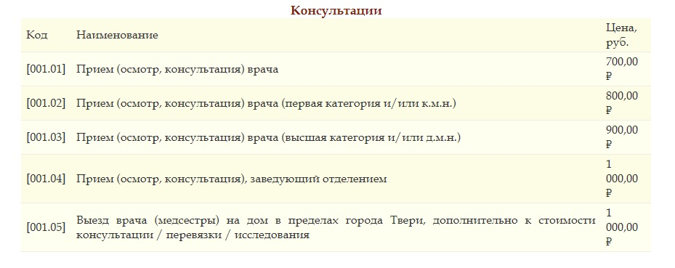
Государственное бюджетное учреждение здравоохранения "Клиническая больница скорой медицинской помощи« г.Тверь, ул. М. Конева, д. 71
ПРЕЙСКУРАНТ
Действителен с «16» марта 2017

Slide 17
Стоимость госпитализации в стационар
Койко-день дневного стационара. В стоимость услуги входит лечение, динамическое наблюдение врача, медсестры. За 1 сутки пребывания 1 000,00 ₽
Манипуляции в процедурном кабинете (в палате или малой операционной)
Инъекции и доступ: подкожная, внутрикожная (без учета ЛС) - 50,00 ₽
Инъекции и доступ: внутривенная (без учета ЛС) - 200,00 ₽
Забор крови из вены (один венозный доступ, для двух вакуумных систем) - 60,00 ₽
Забор крови из пальца - 60,00 ₽
Хирургические операции
От 12000 до 100 000 тысяч рублей

Slide 18
Судебная практика
Информирование потребителей в сети Интернет и на информационных стендах
Нарушения Правил в части информирования потребителей выражается как в отсутствии у медицинских организаций сайтов и информационных стендов ,так и в размещении информации не в полном объеме
Незначительные нарушения, как например отсутствие в прейскуранте единицы измерения цены, также влекут наказание. Арбитражный суд решил, что прейскурант с такими изъянами не доводит до потребителей полную и достоверную информацию о стоимости платных услуг, и привлек общество к административной ответственности по ч. 3 ст. 14.1 КоАП РФ

